Slide 1
Центр АРТ-образования, Всероссийский конкурс «Гордость Отчизны»:
«Юбилейные даты России в 2013 году (история и культура)».
400 лет легендарному подвигу костромского крестьянина Ивана Сусанина (1613 г.)
презентация к уроку по истории России
«Иван Сусанин – герой без награды»
Миначева Гульчачак Камиловна, учитель истории.
Миначева Гульназ Альбертовна, ученик 7 класса
Муниципальное бюджетное общеобразовательное учреждение
«Малоцильнинская средняя общеобразовательная школа»
Дрожжановского муниципального района Республики Татарстан
Село Малая Цильна

Slide 2
Цель:
воспитание патриотизма у учащихся 7 класса.
Задачи:
показать подвиг Ивана Сусанина во имя спасения Отечества от чужеземных захватчиков.
развивать у ребят чувство патриотизма к своей Родине, уважения своих предков,исходя из событий далекого прошлого.

Slide 3
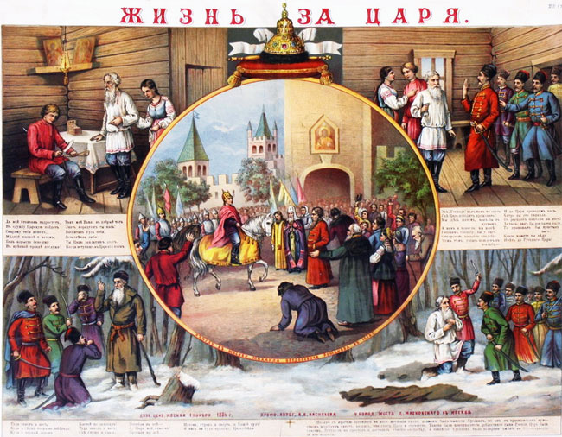
« Умирая, не умрет герой...
Мужество останется в веках»
М. Джалиль.

Slide 4
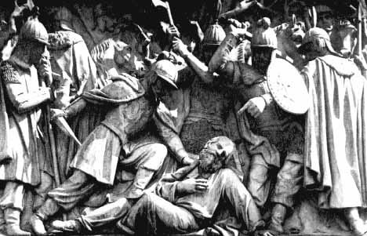
«…Кто русский по сердцу, тот бодро и смело,
И радостно гибнет за правое дело!
Ни казни, ни смерти и я не боюсь:
Не дрогнув, умру за царя и за Русь!»
К.Рылеев
Сусанин не пощадил жизни своей ради Отечества. И Отечество не забыло этот подвиг. И это правильно – нельзя забывать своей истории, своих побед, которыми, напротив, должны гордиться – ведь без прошлого, как известно, не станет и будущего. А оно должно быть у каждого народа, у каждой страны. Те, кто погиб за счастье и свободу Отечества, не могут быть чужими никому, в том числе и нам, потомкам. Будем верными их светлой памяти – тем самым будем верными России.

Slide 5
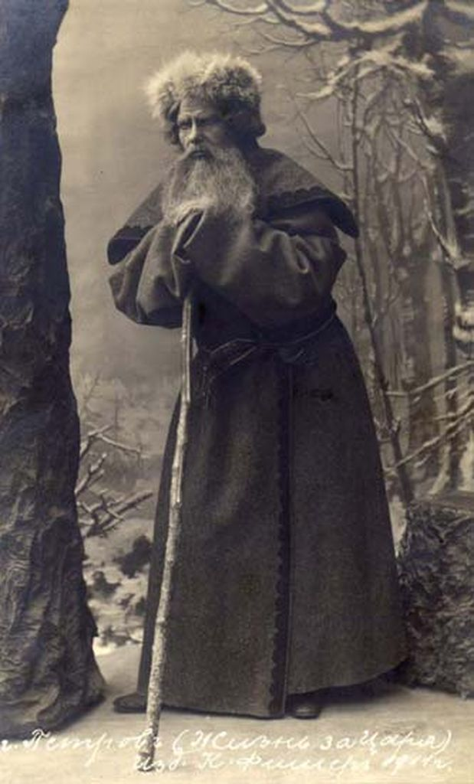
Иван Сусанин
Род деятельности: сельский староста
Дата рождения: последняя треть XVI века
Место рождения:
д. Деревеньки или Деревнищи (ныне Сусанинский район Костромской области)
Подданство: Россия (Московское государство)
Дата смерти: 1612 или 1613
Место смерти:
близ села Домнино (ныне Сусанинский район Костромской области)
Дети: дочь Антонида

Slide 6
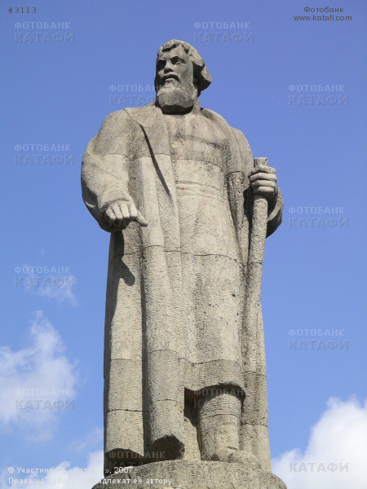
Сложно в нашей стране найти человека, который бы не слышал об Иване Сусанине и его подвиге.
В определенных кругах это имя стало нарицательным: так называют человека, потерявшего ориентировку и заведшего группу людей не туда, куда было нужно. Несмотря на разницу в интерпретациях, подвиг Ивана Сусанина- реальный исторический факт. Он подтверждается многими документами.
памятник

Slide 7
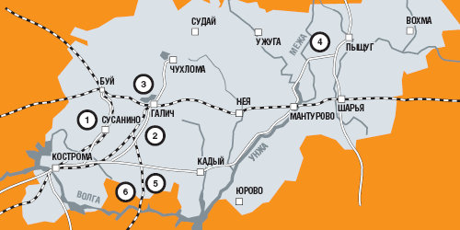
Итак , пройдем же по местам, связанным с этой необычной и в чем-то загадочной историей.
Сусанинские места:
Поселок Сусанино с музеем, посвященным народному герою.
Часовня на месте избы Ивана Осиповича в несуществующем ныне населенном пункте Деревеньке.
Село Домнино , бывшая вотчина князей Романовых, на месте палат которых позже был построен Успенский храм.

Slide 8
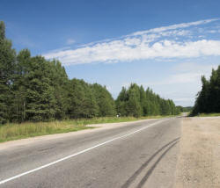
  Асфальтовая дорога, ведущая к селу Попадьино. На обочине дороги стоит деревянный указатель «Часовня».

Slide 9
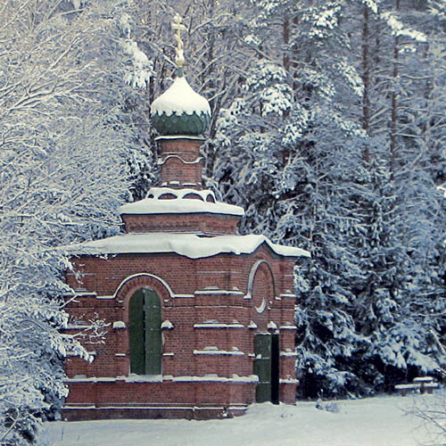
В 2 км пути по дороге справа откроется довольно большая вытянутая поляна. На этой поляне находилось родное селение И.Сусанина-Деревеньки.
Именно здесь , согласно преданию,и стоял дом Ивана Сусанина.

Slide 10
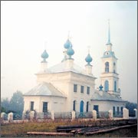
Главной достопримечательностью села является Успенская церковь, построенная на месте царского дома.
Село Домнино – центр родового владения, досталось по наследству от родителей Ксении Ивановне Шестовой (в монашестве – великая старица Марфа), матери Михаила Федоровича Романова, позднее перешедшего в собственность Дома Романовых в качестве приданого.
В конце осени – начале зимы 1612 года старица Марфа и Михаил Федорович покинули охваченную мятежом и пожарами Москву, удалились сначала в вотчину, а затем под Кострому в Ипатьевский монастырь.

Slide 11
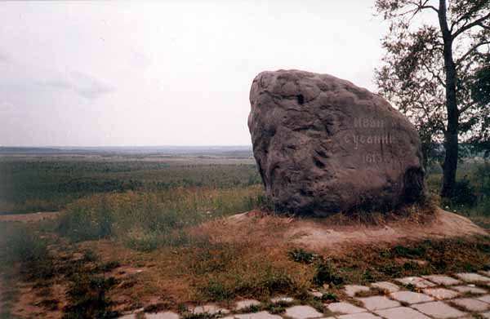
От села Домнино асфальтовая дорога ведет к камню, который стоит на краю высокого обрыва. Он был привезен сюда в 1988 году, при создании музея подвига Ивана Сусанина, с одного из карьеров под Костромой. Весит он 60 тонн.
Камень с простой надписью: «Иван Сусанин 1613»
Подлинное место гибели Ивана Сусанина

Slide 12
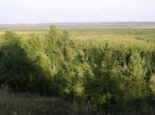
Через 10-20 минут неспешной прогулки по болоту открывается безлесая центральная часть болота. Здесь находится сосна с необычно ярким цветом коры,якобы впитавшая кровь Сусанина..

Slide 13
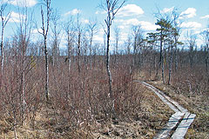
Болото носит три названия-Чистое (наиболее употребимое сейчас), Исуповское (по названию села на его южном краю) и Сусанинское. Болото является заповедным. По болоту проложена экскурсионная тропа- гать из досок.

Slide 14
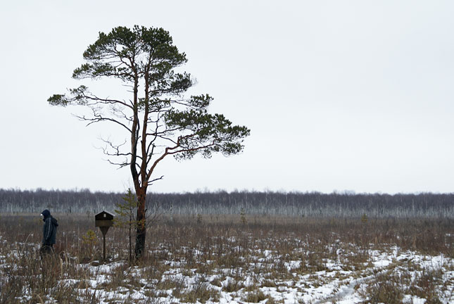
Вот тут-то, по народному преданию, и совершил свой
подвиг Иван Сусанин.
Долго шли вдоль берега, лошади проваливались в трясину и тонули. Началась вьюга. Отряд вошел в лес. Сусанин двигался вперед, за ним шляхтичи. «Из этого леса вам уже не выбраться. Здесь вы погибнете»- сказал Сусанин. Выбившиеся из сил, окоченевшие враги просили крестьянина вывести их из леса на дорогу, обещая ему за это не только жизнь, но и все имевшееся у них награбленное золото. Но старик был непоколебим. Шляхтичи набросились на него и изрубили саблями.
Место гибели Ивана Сусанина
Рядом находится столбик с металлическим ящиком-алтарем.

Slide 15
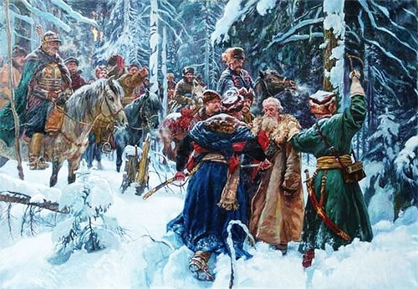
Куда ты завел нас? - лях старый вскричал.
Туда куда нужно! - Сусанин сказал.-
Убейте, замучьте! - моя здесь могила!
Но знайте и рвитесь: я спас Михаила!
Предателя, мнили, во мне вы нашли:
Их нет и не будет, на русской земли!
В ней каждый Отчизну с младенчества любит
И душу изменой свою не погубит.

Slide 16
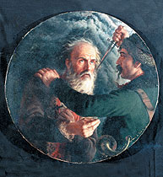
«Умри же! – сарматы герою вскричали,
И сабли над старцем, свистя, засверкали.-
Погибни, предатель! Конец твой настал!»
И твердый Сусанин весь в язвах упал!
Снег чистый чистейшая кровь обагрила,-
Она для России спасла Михаила!
К утру следующего дня метель стихла. Долго крестьяне искали Сусанина. Под вечер Богдан Сабинин с соседями набрел на замерзших захватчиков, а затем обнаружили и тело Сусанина.

Slide 17
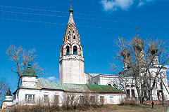
Поселок Сусанино с музеем, посвященным народному герою.

Slide 18
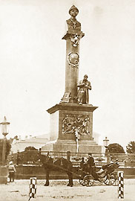
В 1851 году по велению Николая 1 был установлен памятник Ивану Сусанину в центре г. Костромы.
На массивном постаменте в виде куба – колонна из розового гранита, которую венчал бюст юного царя Михаила. У подножия колонны, преклонив колено, – молящаяся фигура Ивана Сусанина. Рядом с фигурой героя – грамоты, дарованные государем его роду. Царь щедро отплатил за усердие и верность: он подарил детям своего спасителя земли, лежащие в окрестностях Домнина, освободил жителей этой деревни от всех податей и повинностей. Это должно было на вечные времена отличать потомков Сусанина от других государственных крестьян.

Slide 19
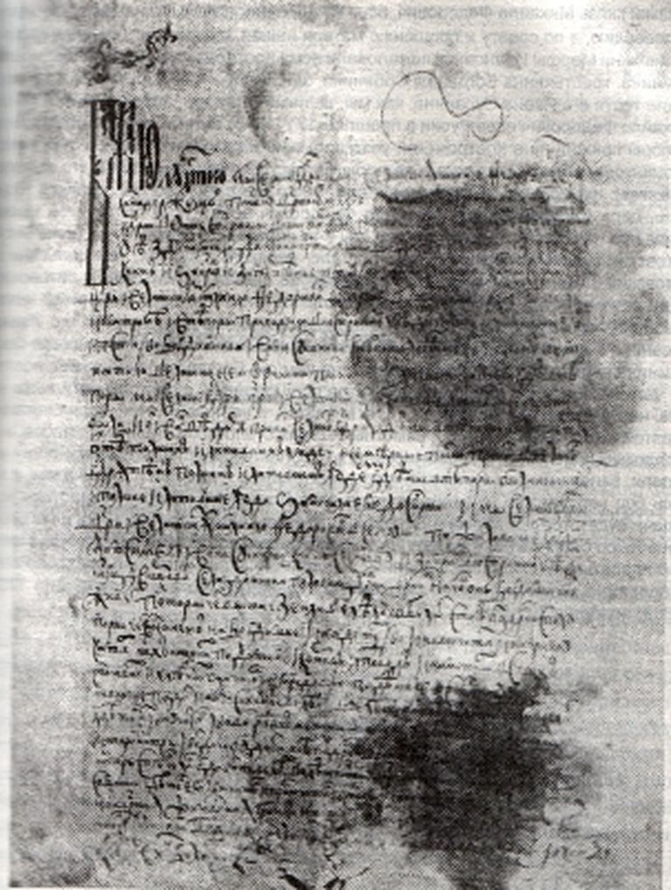
Жалованная Грамота. 1619 года. От самого царя Михаила Романова. Дана детям Ивана Сусанина, внукам, правнукам...

Slide 20
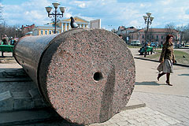
К сожалению, этот прекрасный памятник был разрушен в 1918 году, и можно увидеть лишь лежащую на земле колонну, оставшуюся от памятника.

Slide 21
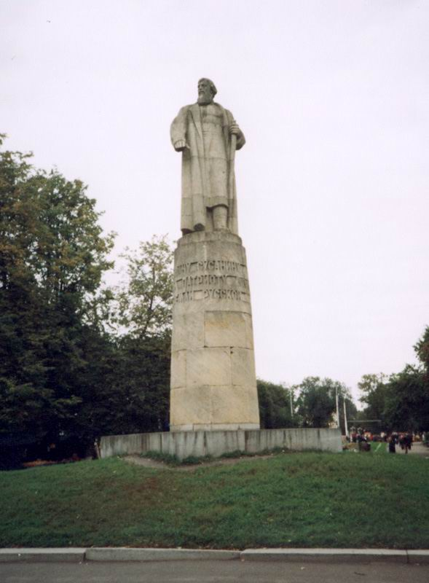
Позднее в центре Костромы был установлен новый памятник.
Новый 12- метровый монумент Ивана Сусанина сооруженный по проекту московского скульптора Лавинского и архитекторов Марковского и Бубнова,-достойный памятник народному герою.
Но главный памятник Сусанину – это память в сердцах признательных потомков.

Slide 22
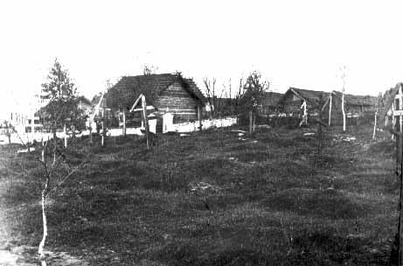
Кладбище в селе Домнино. Фото Н.М. Бекаревича. 1895 г.
На этом месте находился древний храм Воскресения Христов. Неизвестные источники утверждают, что именно на этом кладбище захоронен Иван Сусанин

Slide 23
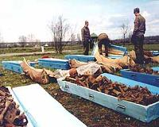
В 2004 году в заболоченной местности близ села Домнина Костромской области местные археологи при раскопках обнаружили около сорока непогребенных человеческих останков. Среди фрагментов скелетов были найдены католические четырехконечные кресты, и – один осьмиконечный православный, сильно изрубленный… Возраст останков и сохранившихся рядом с ними предметов при исследовании был определен приблизительно в 400 лет. Археологи сразу же выдвинули версию, что православный крест принадлежал зверски убитому поляками Ивану Сусанину, а католические – тем самым полякам и литовцам, которых он завел в болото.

Slide 24
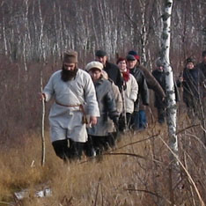
Сегодня, спустя четыре столетия, у гостей Костромского края есть возможность воочию увидеть и пройти по той глухой топи, куда Сусанин завел польский отряд и где отдал «Свою жизнь за царя» и Отечество.

Slide 25
Для нас не важны исторические детали событий 400-летней давности, ведь известно, что таких Сусаниных, отдавших свою жизнь за Отечество, Царя и Нацию, на Руси было не мало. Пусть легенда о костромском старосте будет своеобразным символом, символом мужества, любви и самопожертвования простых русских людей, так часто в нашей истории полагавших «душу свою за други своя».

Slide 26
Интересные факты
С подвигом Ивана Сусанина сравнивался поступок ремесленника Осипа Комиссарова, спасшего в 1866 году от покушения императора Александра II. Родное село Комиссарова, Молвитино (ныне пос. Сусанино), находится всего в 12 верстах от села Домнино — родины Сусанина.
В музее подвига И.Сусанина находится экспозиция «Они повторили подвиг Сусанина», рассказывающая о 58 «последователях» И.Сусанина. В советское время вышла книга, описывающая их подвиги. Самый знаменитый из них Матвей Кузьмин, за свой подвиг был удостоен звания Герой Советского Союза.

Slide 27
27 августа 1939 года вышел указ Президиума Верховного Совета РСФСР, гласивший: «Переименовать Молвитинский район Ярославской области в Сусанинский район и его центр, село Молвитино, в село Сусанино». Иван Сусанин изображён на гербе и флаге района. В селе Сусанино в здании Воскресенской церкви находится музей подвига Ивана Сусанина.
Центральная площадь Костромы называется Сусанинской (1835—1918, восст. в 1992 году). В различных населённых пунктах государств бывшего СССР имеются улицы Ивана Сусанина.
В разное время имя Ивана Сусанина носили российские и советские суда:
ледокольный пароход-паром (также «Минто» (Minto), «Лейтенант Дрейер»),
морской учебно-пассажирский пароход (бывший Ruegen),
пассажирский речной теплоход,
балкер (тип «Дмитрий Донской») (1981),
ледокольный пограничный сторожевой корабль проекта 97П (1973).

Slide 28
Литература
Зонтиков Н. А. Иван Сусанин // Иван Сусанин: легенды и действительность. — Кострома, 1997. — С. 27. — 352 с. — ISBN 5-89362-003-8
Зонтиков Н. А. Иван Сусанин: легенды и действительность // Вопросы истории. 1994, N 11;
Соловьёв С. История России с древнейших времен
Борисов Н. В. Они повторили подвиг Сусанина. М., 1969;
Зонтиков Н. А. «За службу к нам, и за кровь, и за терпение…» // альманах «Костромская земля». 1992, N 2 С. 39-54;
Толстов В. А. Н. И. Костомаров и В. А. Самарянов: два взгляда на историческую достоверность личности Ивана Сусанина // Смутное время и земские ополчения в начале XVII века. К 400-летию создания Первого ополчнения под предводительством П. П. Ляпунова. Сборник трудов Всероссийской научной конференции. Рязань, 11-12 апреля 2011 г. / Отв. ред. д.и.н., проф. В. Н. Козляков. Рязань, 2011. С. 249—257
[править]
Ссылки
В Викисловаре есть статья «Иван Сусанин»
Дорогобужинов В. И. Правда о Сусанине // Русский архив, 1871. — Вып. 2. — Стб. 01-034.
Н. А. Зонтиков «Иван Сусанин. Легенды и действительность»
Иван Сусанин и его потомки
Иван Сусанин. Легенды и правда / Серия «Искатели» (телевизионный фильм)

